Slide 1
Старинные меры длины и веса
Выполнили учащиеся 5 «В» класса
Костина Кристина
Греблова Ирина
Попенко Полина
2012

Slide 2
В наше время мы, не задумываясь, производим вычисления в метрах, граммах, литрах и т.д. Это ведь удобно, единая система СИ устраивает почти всех. Но, естественно, так было не всегда. И вот, начиная с древнейших времен язычества, вплоть до 19 века, наши предки пользовались другими мерами и единицами. Нередко мы слышим слова: Пуд, сажень, золотник – но, сколько это в переводе, не знаем. Вот некоторые величины:

Slide 3
Актуальность темы
Вопрос о значимости единиц измерения всегда актуален, так как метрология всегда находится в центре внимания человеческой деятельности. Поэтому именно эта тема нас заинтересовала, появился интерес к истории математики, к истории нашей Родины.

Slide 4
Цель и задачи
Цель
Проследить историю возникновения меры длины и веса на Руси, ее совершенствование от времен образования Руси до наших дней. Показать историческую значимость возникновения мер на Руси.
Поставленные задачи: Подобрать литературу с целью получения информации о мерах длины и веса на Руси, установить связь мер длины и веса с устным народным творчеством, практическое сравнение старинных русских мер длины и веса с современными

Slide 5
Меры веса

Slide 6
Меры веса | Значение в граммах | Значение в килограммах
Берковец | 163800 | 163,8
Пуд | 16380 | 16,38
Полпуда | 8190 | 8,19
Фунт торговый | 409,5 | 0,4095
Фунт аптекарский | 307,3
Лот | 12,797
Золотник | 4,266
Доля | 0,044 грамма 44,43 мг

Slide 7
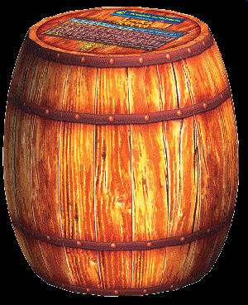
Берковец
БЕРКОВЕЦ - эта большая мера веса, употреблялась в оптовой торговле преимущественно для взвешивания воска, меда и т.д. Берковец - от названия острова Бьерк. Так на Руси называлась мера веса в 10 пудов, как раз стандартная бочка с воском, которую один человек мог закатить на купеческую ладью, плывущую на этот самый остров. (163,8 кг). Известно упоминание берковца в XII веке в уставной грамоте князя Всеволода Гавриила Мстиславича новгородскому купечеству.

Slide 8
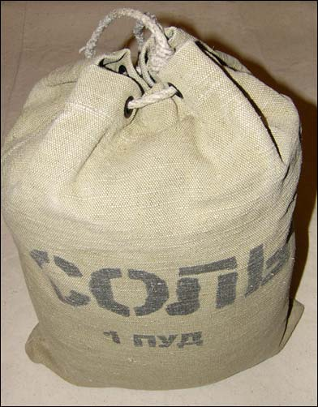
Пуд
Пуд - (от латинского pondus - вес, тяжесть) это не только мера веса, но и весоизмерительное устройство. При взвешивании металлов пуд являлся как единицей измерения, так и счётной единицей. Даже когда результаты взвешиваний являлись десяткам и сотням пудов, их не переводили в берковцы. Еще в XI-XII вв. употребляли различные весы с равноплечим и неравноплечим коромыслом: "пуд" - разновидность весов с переменной точкой опоры и неподвижной гирей, "скалвы" - равноплечие весы (двухчашечные

Slide 9
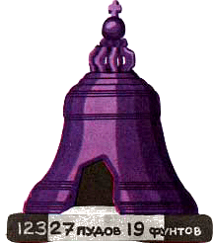
Фунт
ФУНТ (от латинского слова 'pondus' - вес, гиря) равнялся 32 лотам, 96 золотникам, 1/40 пуда, в современном исчислении 409,50 г. Используется в сочетаниях: "не фунт изюма", "узнать почём фунт лиха". Русский фунт был принят при Алексее Михайловиче.
Сахар продавали фунтами. Фунт аптекарский (истор.) — старинная мера аптекарского веса, равная примерно 360 граммам или 12 унциям.

Slide 10
Лот
ЛОТ – старорусская единица измерения массы, равная трём золотникам или 12,797 граммам

Slide 11
Золотник
Золотник - около 4,3 г. В X в. во времена киевского князя Владимира Святославича существовала монета, которую называли "златник". С конца XVI в. золотник служит единицей массы драгоценных металлов и камней. До 1927 г. в России была принята золотниковая система определения содержания драгоценных металлов(золота, серебра, платины) в сплаве, так называемая проба. Например, вещь 84-й пробы, изготовленная из серебра, содержит 84 золотника, или 84 х 4,3 = 361,2 (г)чистого серебра в фунте сплава. В настоящее время проба выражается в метрической системе.

Slide 12
Доля
ДОЛЯ – самая мелкая старорусская единица измерения массы, равная 1/96 золотника или 0,044 граммам.

Slide 13
Стихи о весе
Один грамм
Зря не надо быть упрямым,
надо вещи вешать граммом.
В грамме этом – сам вникай –
четверть лишь золотника.
Сто граммов
Так во всем ведется мире –
отливают в граммах гири.
Перевод и прост и прям:
четверть фунта – сотня грамм

Slide 14
Двести граммов
Тут расчет опять простой:
если четверть фунта – сто,
Приравняй в одну секунду
двести граммов к полуфунту.
Фунт – четыреста граммов
Упирай на этот пункт,
новый разум вырасти:
Тянет граммов старый фунт около четыреста.

Slide 15
Меры длины
Верста
Сажень
Аршин
Локоть
Пядь

Slide 16
Верста
«Нам с ним – не в версту стать!» – он мне не ровня (поговорка). Предположительно слово «верста» произошло от древнерусского «вервста». Звук «в» стерся в разговорной речи. Слово восходит к древнему «вервь», «вервление» – промер, измерение пространства. «Верстать» – мерить в длину (стар.) «Наверстывать» – догонять, спешить. «Верстание» – измерение расстояния, пространства. («Земное верстание» – промер (вервление) надела.) а) Русская верста = 500 саженей = 1500 аршин = 1066,8м. б) Коломенская верста = 700 саженей. Старая верста. в) Мерная верста = 1000 саженей (1629г.). В 1649г. установлена уложением в 1000 саженей трехаршинных. Одновременно существовала верста в 500 саженей «царских». Аналог версты – «поприще» (др.рус.) – чуть более километра. г) Поприще = 700 саженей с половиною (XV в.) д) Поприще = 1000 саженей (1629 г.)

Slide 17
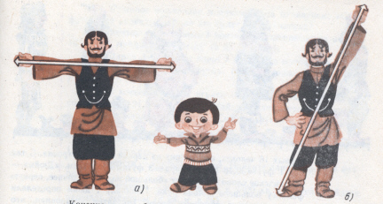
Сажень
Сажень - встречается с XI в. Название происходит от слова "сягать" т.е. доставать до чего- либо. Отсюда слово "недосягаемый" - о месте, куда невозможно добраться, о человеке, достоинства которого невозможно повторить. Различали два вида сажени: маховая и косая.

Slide 18
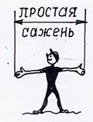
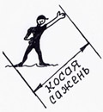
Сажень
Сажень – Маховая сажень – Перехват – расстояние между указательными пальцами разведенных рук = 2,13 – 2,36 см. (Сахаров). Косая сажень – предположительно расстояние от пальцев вытянутой вверх руки до пальцев отставленной слегка в сторону противоположной ноги. Сажень русская = 3 аршина = 48 вершка. «Печатная сажень» – точная мера длины с печатью, удостоверяющей ее точность. (Неложное мерило).

Slide 19
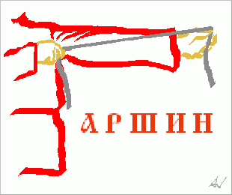
Аршин
Аршин - одна из главных русских мер длины, использовалась с XVI в. Название происходит от персидского слова "арш" - локоть. Это длина всей вытянутой руки от плечевого сустава до концевой фаланги среднего пальца. В аршине 71 см. Но в разных губерниях России были свои единицы измерения длины, поэтому купцы, продавая свой товар, как правило, мерили его своим аршином, обманывая при этом покупателей. Чтобы исключить путанницу, был введен казенный аршин, т.е. эталон аршина, представляющий собой деревянную линейку, на концах которой клепались металлические наконечники с государственным клеймом.

Slide 20
Локоть
Локоть - древнейшая мера длины, которой пользовались многие народы мира. Это расстояние от конца вытянутого среднего пальца руки или сжатого кулака до локтевого сгиба. Его длина колебалась от 38 см до 46 см или 11 – 16 вершков. Говорят: «Близок локоть да не укусишь», «Сам с ноготок ,а борода-с локоток». Как мера длины на Руси встречается с XVI в.

Slide 21
Пядь
Пядь, пядень(или четверть) - одна из самых старинных мер длины. Название происходит от древнерусского слова"пясть", т.е. кулак или кисть руки. Различают пядь малую - расстояние между концами вытянутых большого и указательного пальцев, что составляет около 18 см, и пядь великую - расстояние от конца вытянутого мизинца до конца большого пальца, 22-23 см

Slide 22
Меры длины
1 верста = 500 саженей = 50 шестов = 10 цепей = 1,0668 километра
1 сажень = 3 аршина = 7 фут = 48 вершков = 2,1336 метра
Косая сажень = 2,48 м.
Маховая сажень = 1,76 м.
1 аршин = 4 четверти (пяди) = 16 вершков = 28 дюймов = 71,12 см (на аршин обычно наносили деления в вершках)
1 локоть = 44 см (по разным источникам от 38 до 47см)
Большая пядь = 1/2 локтя = 22-23 см - расстояние между концами вытянутого большого и среднего (или мизинца) пальцев.
Малая пядь = 4 вершка = 17,78 см

Slide 23
Стихи о длине
Запомни, расчет очень важен:
Два метра – приблизительно сажень.
Рисуем, чтоб каждый запомнить мог.
Четыре сантиметра – один вершок.
Запомни: эта работа не тяжка:
Один сантиметр – четверть вершка.

Slide 24
Пословицы и поговорки
Про кого говорят: «У него семь пядей во лбу»?
Об умном, мудром человеке.
Про кого говорят: «В плечах косая сажень»?
О человеке - богатыре, великане.
Что означает поговорка: «За семь верст киселя хлебать»?
Ехать, идти далеко без особой надобности.
Что означает выражение: «Мерить версты»?
Ходить на большое расстояние.
Про кого говорят: «Как аршин проглотил»?
Так говорят о человеке, который держится неестественно прямо, «по струнке».

Slide 25
Мы рассмотрели наиболее известные старинные меры веса.
Измерили вес одноклассников и перевели их в старинные меры массы

Slide 26
При определении роста человека или животного счёт велся после двух аршин (обязательных для нормального взрослого человека): если говорилось, что измеряемый был 15 вершков роста, то это означало, что он был 2 аршина 15 вершков, т.е. 209 см.
Для человека использовали два способа полного выражения роста: 1 - сочетание "роста *** локтей, *** пядей" 2 - сочетание "рост *** аршина, *** вершков" с 18 века - " *** фута, *** дюйма" Для домашних мелких животных использовали - "рост *** вершков" Для деревьев - "высота *** аршин"

Slide 27
Результат перевода в старинные меры
№ | Фамилия, имя | Масса в кг | Масса в пудах | Масса в фунтах
1 | Белкова Виктория | 40 | 2,44 | 97,68
2 | Татаева Екатерина | 48 | 2,93 | 117,21
3 | Белохвостов Антон | 31 | 1,89 | 75,70
4 | Костина Кристина | 38 | 2,31 | 92,79
5 | Лаптева Полина | 46 | 2,80 | 112,33
6 | Попенко Полина | 36 | 2,19 | 87,91
7 | Шарошкина Настя | 34 | 2,07 | 83,02
8 | Корсаков Кирилл | 33 | 2,01 | 80,58
9 | Яхин Дмитрий | 35 | 2,13 | 85,47

Slide 28
Результат перевода в старинные меры
№ | Фамилия имя | Рост в м | Рост в аршинах, вершках.
1 | Белкова Виктория | 163 | 2 аршина 5 вершков
2 | Татаева Екатерина | 158 | 2 аршина 3 вершка
3 | Белохвостов Антон | 146 | 2 аршина 1 вершок
4 | Костина Кристина | 150 | 2 аршина 2 вершка
5 | Лаптева Полина | 149 | 2 аршина 2 вершка
6 | Попенко Полина | 152 | 2 аршина 2вершка
7 | Корсаков Кирилл | 142 | 2 аршина
8 | Шарошкина Анастасия | 134 | 1 аршин 14 вершков
9 | Яхин Дмитрий | 147 | 2 аршина 1 вершок

Slide 29
Задачи
1) У купца было 10 мешков зерна, по 1 берковцу в каждом. На следующий день он купил 3 мешка по 2 берковца в каждом. Сколько всего кг зерна стало у купца?
Ответ: 26208 кг
2) В 1 день привезли в лавку 10 пудов муки.
Во второй день на 100 фунтов больше, чем в первый. В третий день привезли 4 пуда 30 фунтов. Сколько всего кг муки привезли за три дня? Округлите ответ до целых.
Ответ: 446 кг

Slide 30
Задачи
3) Царь делил казну:
4 мешка золота дружине, 6 мешков на царские дела, на прочие расходы на 3 мешка меньше, чем отдал дружине и на царские дела вместе.
Какова масса всей казны, если один мешок равен 2 пудам?
Ответ : 34 пуда
4) Княгине Волконской для работ над вышивкой понадобился жемчуг. Белого понадобилось 23 золотника, черного на 8 золотников меньше чем белого, а розового на 6 золотников больше, чем чёрного. Сколько всего грамм жемчуга понадобилось для вышивки?
Ответ253,7 г

Slide 31
Вывод
Наиболее точно можно измерить рост в современных единицах измерения: в метрах, сантиметрах и миллиметрах.

Slide 32
Заключение
Проведенная работа нам интересна. Мы ближе познакомились со старинными русскими единицами измерения веса и длины. Выявили связь между старинными единицами длины и устным народным творчеством – пословицами, поговорками. Пословицы и поговорки коротки, но метки и выразительны. Большинство старых мер забыто, вышло из употребления, но многие из них фигурируют в литературных произведениях, исторических памятниках. Они заложены в старинных постройках, в древних рецептах лекарств и всевозможных кушаний. Меры жили, иногда старились и умирали, иногда возрождались к новой жизни. История мер – это история торговли, ремесел, сельского хозяйства и строительства, а в конечном итоге – это часть истории человечества. Подводя итог работы, пришли к выводу, что данная тема - актуальна. Как появились меры, как изменялись, что несли народам и как влияли на их жизнь? Это интересно и сегодня.

Slide 33
Литература
Н.Я. Виленкин, В.И. Жохов, А.С. Чесноков,
С.И. Щварцбурд Математика 5 класс, издательство «Мнемозина», Москва, 2006. Г.И. Глейзер «История математики в школе»
IV- VI классы. – Москва «Просвещение», 1981. И.Я. Депман, Н.Я. Виленкин
«За страницами учебника математики»
Москва «Просвещение», 1989. Ю.Г. Круглов, библиотека словесника
«Русские народные загадки, пословицы, поговорки», Москва «Просвещение», 1980.

